Slide 1
INFORMAČNÍ SYSTÉMY VE VEŘEJNÉ SPRÁVĚ
9. Geografické informační systémy
Ing. Radim Dolák, Ph.D.

Slide 2
Cíle přednášky
Seznámení se s problematikou GIS (geoobjekty, geodata, mapy).
Seznámení s navigačním systémem GPS.
Ukázat konkrétní SW nástroje z oblasti GIS

Slide 3
Geografické informační systémy - definice
Geografické informační systémy (GIS) v sobě spojují geografii, matematiku, statistiku, management, kartografii a počítačové vědy.
Lze je definovat také jako typ informačního systému pro zobrazení a správu geografických dat (geodat).
Je to technologie a zároveň nástroj, který používá a zpracovává údaje polohově vázané k povrchu Země. V porovnání s jinými informačními systémy obsahují i prostorové údaje, na základě kterých pomocí HW a SW sbírají, ukládají, řídí, upravují, modelují a zobrazují tyto údaje v jednom přehledném uživatelském prostředí.

Slide 4
Geografické informační systémy – základní funkce
pracovat s digitálními mapami i s popisnými databázemi,
propojit prostorové (grafické) a popisné (negrafické) databázové údaje,
vyhodnocovat požadavky, které kombinují klasické databázové dotazy s geografickými údaji,
vyhledávat a analyzovat databázové údaje prvků,
přehledně zobrazit výsledky vyhledávání ve formě mapových výstupů, sestav.

Slide 5
Geografické informační systémy – druhy dat
Geoobjekty jsou prostorové objekty.
Prostorové objekty mají pro potřeby geometrického modelování následující (rozměry):
objekty bezrozměrné (0-D): mají polohu, ale ne délku nebo plochu (nejspíše hodně záleží na úrovni zjednodušení) - umístění telefonní budky
objekty jednorozměrné (1-D): jsou to přímé úseky čar, které mají konečnou délku, ale ne plochu - úsek silnice.
objekty dvojrozměrné (2-D): polygony mající konečnou plochu – např. jezero
3-D tělesa

Slide 6
Geografické informační systémy – druhy dat
Většina objektů, jevů a činností reálného světa se vztahuje k některému místu zemského povrchu (např. stavba, pozemek, les, vodní plocha, silnice) nebo má vztah k některému objektu na zemském povrchu (dům je postaven na určitém pozemku). Tyto objekty se vyskytují v daném prostoru společně s mnoha dalšími objekty a navzájem se ovlivňují.
Příklady:
Obce, města.
Sítě: dopravní, cyklostezky, potrubní, elektrizační.
Síť VVN s bezpečnostní zónou.
Význačné budovy.
Orientační body.

Slide 7
Geografické informační systémy – druhy dat
Geodata se neboli také geografická data jsou data s implicitním nebo explicitním vztahem k místu na Zemi.
Geodata jsou data následujícími složkami:
Prostorovou
Atributovou
Prostorová složka je standardně definována jako souřadnice nebo vazba na jiný existující a definovaný prostorový prvek
Atributová složka uvádí popisné informace prostorové složky jako je např. záznam informací v databázové tabulce, externí dokument fotografie nebo kombinace předchozích uvedených.

Slide 8
Geografické informační systémy – zpracování geodat
V rámci zpracování geodat na počítačích mohou tato data být uložena v různých typech souborů:
rastrová geodata (např. CIT, GeoTIFF)
vektorová geodata (např. CAD: DGN, DXF, aj.; GIS: SHP, GML)
(ne)vektorová geodata (s polohou např. souřadnic XY) soubory TXT, XLS, aj.

Slide 9
Geografické informační systémy - mapy
Mapa je zjednodušený model reálného světa, který v žádném případě není dokonalým obrazem reality, protože na mapě nelze v žádném případě znázornit všechny objekty a jevy reálného světa.
Mapa je ve své podstatě zmenšené a zevšeobecněné znázornění objektů a jevů na Zemi, ostatních nebeských tělesech nebo nebeské sféře.
Slovo mapa je punského původu. Výraz mappa označoval kousek plátna, ubrousek. Pokud se jedná o zobrazení na kouli, nazýváme ji glóbus.
Mapy lze členit z mnoha hledisek jako je např. účel použití, způsob vzniku, měřítko, územní rozsah atd.

Slide 10
Geografické informační systémy - mapy
Matematické prvky
kartografické zobrazení,
geodetické podklady (bodové pole),
měřítko mapy,
souřadnicové sítě,
rám mapy,
klad listů,
kompozice (uspořádání) mapy.

Slide 11
Geografické informační systémy - mapy
Fyzickogeografické prvky
vodstvo (oceány, moře, řeky, jezera, umělé vodní plochy, atd.),
reliéf (výškopis, kóty, atd.),
vegetace (a její typy),
půdy,
podložní horniny,
další přírodní složky krajinné sféry.

Slide 12
Geografické informační systémy - mapy
Socioekonomické prvky
sídla,
komunikace (pozemní, námořní, letecké, atd.),
socioekonomické jevy a objekty (průmyslové, zemědělské, správní, atd.),
hranice,
jiné lidské výtvory.

Slide 13
Geografické informační systémy
Doplňkové a pomocné prvky
popis,
legenda a vysvětlivky,
tiráž,
další doplňující informace.

Slide 14
Geografické informační systémy - mapy
Dělení podle obsahu
topografické (místopisné, podrobné, zobrazující zejména geografickou realitu co nejpodrobněji),
všeobecně zeměpisné (zobrazují rozsáhlé geografické celky s vysokou mírou generalizace základních fyzicko-geografických i socioekonomických prvků),
tematické (účelové, speciální, s přednostně vymezenou tematikou v rozsahu jednoho nebo skupiny obsahových prvků, ostatní prvky mohou být potlačeny nebo vynechány),
katastrální (zachycují katastr a pozemky)

Slide 15
Geografické informační systémy - mapy
Dělení podle rozsahu zobrazeného území
mapy světa,
mapy zemských polokoulí,
mapy kontinentů, moří a oceánů,
mapy států, jejich skupin či částí.
Dělení podle měřítka
mapy malého měřítka (měřítko větší než 1:1 000 000, znázorňují obrovské území, jsou značně zkreslené - zkreslení působí hlavně zakřivení Země),
mapy středního měřítka (měřítka 1:200 000 až 1:1000 000),
mapy velkého měřítka (měřítka menší než 1:200 000)

Slide 16
Geografické informační systémy - GPS
GPS (Global Positioning System, česky Globální polohový systém) je globální družicový polohový systém, díky kterému je možno určit geografickou polohu přijímače nacházejícího se kdekoliv na Zemi nebo nad Zemí s přesností jednotek.
Prozatím existují tři plně funkční satelitní systémy: GPS, GLONASS a GALILEO.
GPS - americký vojenský satelitní systém; 24 satelitů
GLONASS - ruský vojenský satelitní systém
GALILEO - evropský výhradně civilní satelitní systém; 30 satelitů
Další navigační systém s názvem BeiDou je projektem globálního družicového polohového systému Čínské lidové republiky, který je prozatím funkční na území Číny.

Slide 17
Geografické informační systémy - GPS
Systém lze rozdělit do segmentů:
kosmický,
řídící,
uživatelský.
Využití systému GPS v praxi
Vojenské účely
Zemědělství
Letectví
Životní prostředí
Námořní doprava
Záchranný systém
Železniční doprava
Volný čas
Vesmírné projekty
Pozemní doprava
Zeměměřičství, mapování

Slide 18
Geografické informační systémy - GPS
Zařízení pro navigaci pomocí GPS
Navigační zařízení - specializovaný přístroj s mapami a navigací
Smartphony a tablety - nabízejí mapy a podrobnou navigaci (často zdarma)

Slide 19
Geografické informační systémy - GPS
Několik důležitých vlastností GPS v bodech:
družice jsou umístěny na 6 kruhových drahách a vzdálenost od země činí 20 190 km
družice se pohybují rychlostí 11 300 km/h a za jeden den oběhnou planetu dvakrát
na oběžné dráze je 30 aktivních družic, k plnému provozu ale stačí pouze 24 satelitů
z každého místa na zemi jsou viditelné alespoň 4 satelity
v České republice je běžně k dispozici 7-8 družic v daném okamžiku
přesnost GPS v ČR se pohybuje mezi 5-10 metry

Slide 20
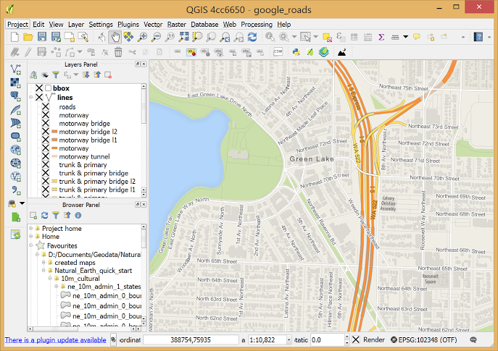
Geografické informační systémy – ukázky softwaru
QGIS

Slide 21
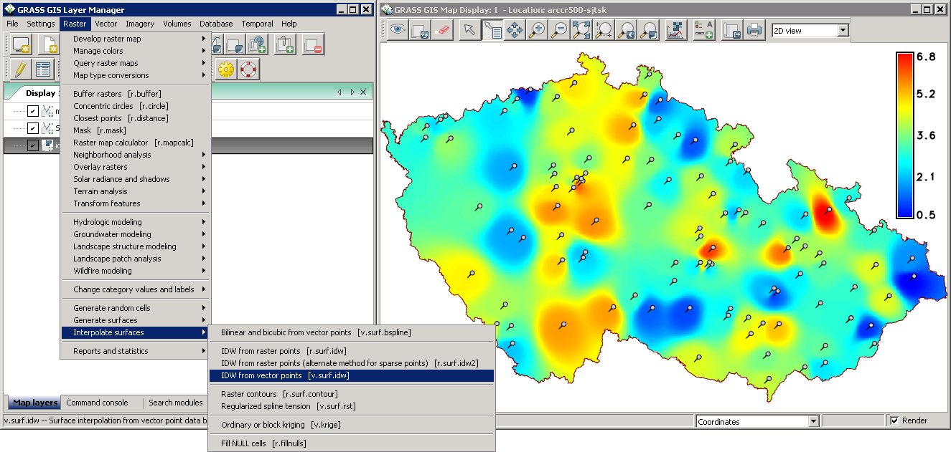
Geografické informační systémy – ukázky softwaru
GRASS GIS

Slide 22
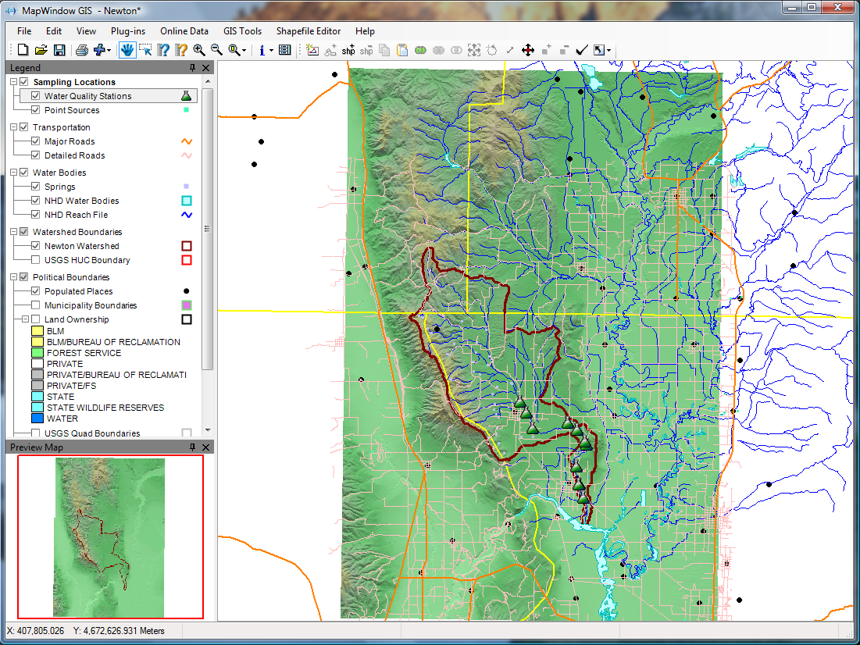
Geografické informační systémy – ukázky softwaru
MAP WINDOW GIS

Slide 23
DĚKUJI ZA POZORNOST

